Slide 1






积云教育
www.usian.cn

Slide 2
H5·第2单元
主讲人：xxx
www.usian.cn

Slide 3

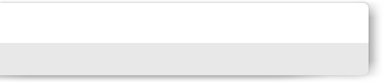

目录介绍
01
学习目标
02
内容
03
总结回顾
04
练习
www.usian.cn

Slide 4
学习目标
1.1知识目标
1、Apache简介
2、了解同源策略
3、了解内容B/S模式
4、同步与异步
5、ajax的通讯原理
6、get与post区别
7、跨域访问
www.usian.cn

Slide 5
一、 Apache简介
Apache HTTP Server（简称Apache）是Apache软件基金会的一个开放源码的网页服务器，可以在大多数计算机操作系统中运行，由于其多平台和安全性被广泛使用，是最流行的Web服务器端软件之一。它快速、可靠并且可通过简单的API扩展，将Perl/Python等解释器编译到服务器中。
www.usian.cn

Slide 6
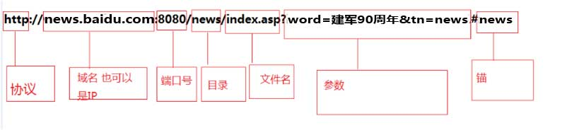
1.1、url的解析
1、url:统一资源定位符，是互联网上资源的地址。
例：http://news.baidu.com:8080/news/index.asp?word=建军90周年&tn=news#news
www.usian.cn

Slide 7
1.1.1 协议部分
1.协议部分：该URL的协议部分为“http：”，这代表网页使用的是HTTP协议。在Internet中可以使用多种协议，如HTTP，FTP等等本例中使用的是HTTP协议。在"HTTP"后面的“//”为分隔符
www.usian.cn

Slide 8
1.1.2 域名部分
1.域名部分：该URL的域名部分为“news.baidu.com”。一个URL中，也可以使用IP地址作为域名使用
www.usian.cn

Slide 9
1.1.3 端口部分
1.端口部分：跟在域名后面的是端口，域名和端口之间使用“:”作为分隔符。端口不是一个URL必须的部分，如果省略端口部分，将采用默认端口
www.usian.cn

Slide 10
1.1.4 虚拟目录部分
1.虚拟目录部分：从域名后的第一个“/”开始到最后一个“/”为止，是虚拟目录部分。虚拟目录也不是一个URL必须的部分。本例中的虚拟目录是“/news/”
www.usian.cn

Slide 11
1.1.5 文件名部分
1.文件名部分：从域名后的最后一个“/”开始到“？”为止，是文件名部分，如果没有“?”,则是从域名后的最后一个“/”开始到“#”为止，是文件部分，如果没有“？”和“#”，那么从域名后的最后一个“/”开始到结束，都是文件名部分。本例中的文件名是“index.asp”。文件名部分也不是一个URL必须的部分，如果省略该部分，则使用默认的文件名
www.usian.cn

Slide 12
1.1.6 参数部分
1.参数部分：从“？”开始到“#”为止之间的部分为参数部分，又称搜索部分、查询部分。本例中的参数部分为“word=建军90周年&tn=news”。参数可以允许有多个参数，参数与参数之间用“&”作为分隔符。
www.usian.cn

Slide 13
1.1.7 锚部分
1.锚部分：从“#”开始到最后，都是锚部分。本例中的锚部分是“news”。锚部分也不是一个URL必须的部分
www.usian.cn

Slide 14
二、 同源策略
何谓同源: URL由协议、域名、端口和路径组成，如果两个URL的协议、域名和端口相同，则表示他们同源。 同源策略: 浏览器的同源策略，限制了来自不同源的“document”或脚本，对当前“document”读取或设置某些属性。 摘自（白帽子讲web安全） 从一个域上加载的脚本不允许访问另外一个域的文档属性。
www.usian.cn

Slide 15
举个例子： 比如一个恶意网站的页面通过iframe嵌入了银行的登录页面（二者不同源），如果没有同源限制，恶意网页上的javascript脚本就可以在用户登录银行的时候获取用户名和密码。 在浏览器中，<script>、<img>、<iframe>、<link>等标签都可以加载跨域资源，而不受同源限制，但浏览器限制了JavaScript的权限使其不能读、写加载的内容。 另外同源策略只对网页的HTML文档做了限制，对加载的其他静态资源如javascript、css、图片等仍然认为属于同源。
www.usian.cn

Slide 16
2.1 同源的三大要素
1、同协议
http https
2、同域名或同ip
www.baidu.com / 192.168.1.244
3、同端口
8080 http默认使用80端口
www.usian.cn

Slide 17
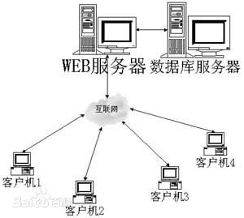
三、了解内容B/S模式
什么是B/S模式？
B/S结构（Browser/Server，浏览器/服务器模式），是WEB兴起后的一种网络结构模式，WEB浏览器是客户端最主要的应用软件。这种模式统一了客户端，将系统功能实现的核心部分集中到服务器上，简化了系统的开发、维护和使用。客户机上只要安装一个浏览器，如Netscape Navigator或Internet Explorer，服务器安装SQL Server、Oracle、MYSQL等数据库。浏览器通过Web Server 同数据库进行数据交互。
www.usian.cn

Slide 18
3.1 通过浏览器访问页面流程
当我们打开浏览器，在浏览器的地址栏中输入URL地址“http://www.baidu.com:8080/news/news1.html”去访问服务器上的news1.html这个web资源的过程中，浏览器和服务器都做了什么操作呢，我们是怎么在浏览器里面看到news1.html这个web资源里面的内容的呢？
浏览器和服务器做了以下几个操作：
www.usian.cn

Slide 19
3.1 通过浏览器访问页面的流程
1、浏览器根据主机名"www.baidu.com"去操作系统的Hosts文件中查找主机名对应的IP地址。
2、浏览器如果在操作系统的Hosts文件中没有找到对应的IP地址，就去互联网上的DNS服务器上查找"www.baidu.com"这台主机对应的IP地址。
3、浏览器查找到"www.baidu.com"这台主机对应的IP地址后，就使用IP地址连接到Web服务器。
4、浏览器连接到web服务器后，就使用http协议向服务器发送请求，发送请求的过程中，浏览器会向Web服务器以Stream(流)的形式传输数据，告诉Web服务器要访问服务器里面的哪个Web应用下的Web资源
5、浏览器做完上面4步工作后，就开始等待，等待Web服务器把自己想要访问的news1.html这个Web资源传输给它。
6、服务器接收到浏览器传输的数据后，开始解析接收到的数据，服务器解析"GET /news/news1.html "里面的内容时知道客户端浏览器要访问的是news应用里面的news1html这个Web资源，然后服务器就去读取news1.html这个Web资源里面的内容，将读到的内容再以Stream(流)的形式传输给浏览器，
7、浏览器拿到服务器传输给它的数据之后，就可以把数据展现给用户看了
www.usian.cn

Slide 20
四、 同步交互与异步交互
同步交互：
提交请求--》等待服务器处理--》服务器返回数据，在此期间页面不能进行任何操作（B/S模式）
异步交互：
请求通过事件触发--》服务器处理（然后可以做其他的事情）--》服务器进行响应。（ajax）
举列子：
同步：
你传输，我就静静的看你传完之后我在去做其他的事情。
异步：
你传输吧，我去忙其他事情了，传完之后告诉我。
www.usian.cn

Slide 21
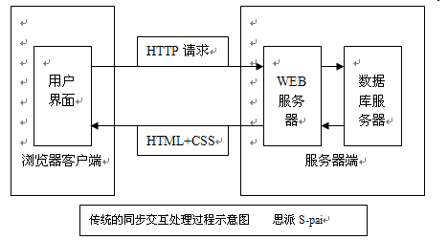
4.1 同步交互示意图
www.usian.cn

Slide 22
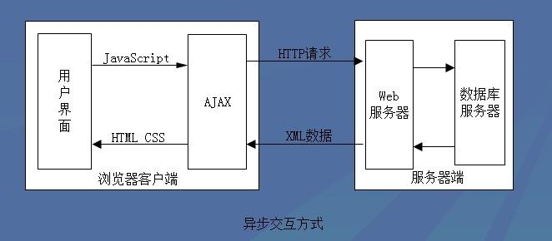
4.2 异步交互示意图
www.usian.cn

Slide 23
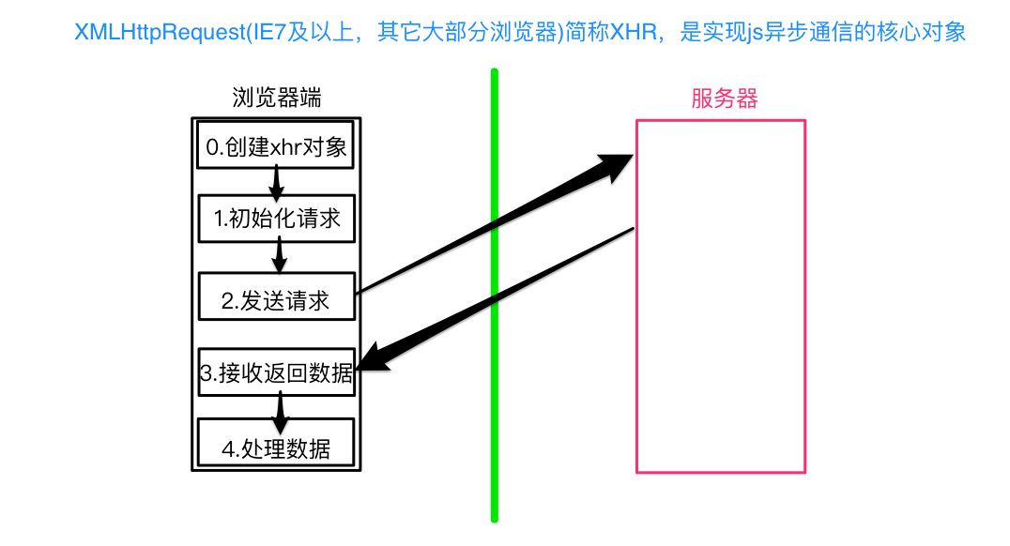
五、 ajax的通讯原理
www.usian.cn

Slide 24
5.1 XMLHttpRequest
IE7+、Firefox、Opera、Chrome和Safari都支持原生的XHR对象，在 这些浏览器中创建XHR对象可以直接实例化XMLHttpRequest即可。
var xhr = new XMLHttpRequest();
如果是IE6及以下，那么我们必须还需要使用ActiveXObject对象通过MSXML库来实现。在低版本IE浏览器可能会遇到三种不同版本的XHR对象，即MSXML2.XMLHttp、MSXML2.XMLHttp.3.0、MSXML2.XMLHttp.6.0。
Var xhr = new ActiveXObject(“MSXML2.XMLHttp.3.0”)
www.usian.cn

Slide 25
5.2 请求open
在使用XHR对象时，先必须调用open()方法，它接受三个参数：要发送的请求类型(get、post)、请求的URL和表示是否异步。
xhr.open('get', 'demo.php', false);
PS：demo.php的代码如下：
header("Content-Type:text/html;charset=utf-8");
<?php echo Date('Y-m-d H:i:s')?> //一个时间
open()方法并不会真正发送请求，而只是启动一个请求以备发送。
www.usian.cn

Slide 26
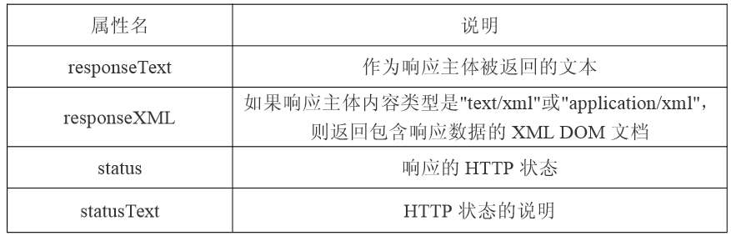
5.3 发送请求send
通过send()方法进行发送请求，send()方法接受一个参数，作为请求主体发送的数据。如果不需要则，必须填null。执行send()方法之后，请求就会发送到服务器上。
xhr.send(null); //发送请求
当请求发送到服务器端，收到响应后，响应的数据会自动填充XHR对象的属性。那么一共有四个属性：
www.usian.cn

Slide 27
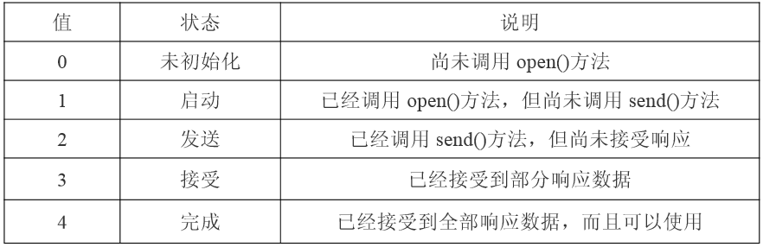
5.4 监听 readystatechange
使用异步调用的时候， 需要触发 readystatechange 事件，然后检测 readyState 属性即可。这个属性有五个值：
www.usian.cn

Slide 28
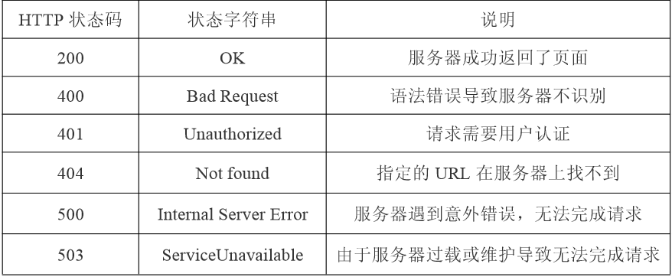
5.4 监听 readystatechange
检测 readyState属性值为4时下一步检查 status 属性，以确定响应已经成功返回。一般而已 HTTP 状 态代码为 200 作为成功的标志。除了成功的状态代码，还有一些别的：
www.usian.cn

Slide 29
六、 get与post
在提供服务器请求的过程中，有两种方式，分别是：GET和POST。在Ajax使用的过程中，GET的使用频率要比POST高。
在了解这两种请求方式前，我们先了解一下HTTP头部信息，包含服务器返回的响应头信息和客户端发送出去的请求头信息。我们可以获取响应头信息或者设置请求头信息。
//使用getResponseHeader()获取单个响应头信息
alert(xhr.getResponseHeader('Content-Type'));
//使用getAllResponseHeaders()获取整个响应头信息
alert(xhr.getAllResponseHeaders());
//使用setRequestHeader()设置单个请求头信息
xhr.setRequestHeader('MyHeader', 'Lee'); //放在open方法之后，send方法之前
www.usian.cn

Slide 30
6.1 get
GET 请求是最常见的请求类型，最常用于向服务器查询某些信息。必要时，可以将查 询字符串参数追加到 URL 的末尾，以便提交给服务器。
通过 URL 后的问号给服务器传递键值对数据，服务器接收到返回响应数据。
www.usian.cn

Slide 31
6.2 post
POST 请求可以包含非常多的数据，我们在使用表单提交的时候，很多就是使用的 POST 传输方式。
xhr.open('post', 'demo.php', true);
而发送 POST 请求的数据，不会跟在 URL 的尾巴上，而是通过 send()方法向服务器提 交数据。
xhr.send('name=Lee&age=100');
PHP:print_r($_GET); print_r($_POST);
一般来说，向服务器发送 POST 请求由于解析机制的原因，需要进行特别的处理。因为 POST 请求和 Web 表单提交是不同的，需要使用 XHR 来模仿表单提交。
xhr.setRequestHeader('Content-Type', 'application/x-www-form-urlencoded');
PS：从性能上来讲 POST 请求比 GET 请求消耗更多一些，用相同数据比较，GET 最多 比 POST 快两倍。
www.usian.cn

Slide 32
6.3 区别
1. ​安全性，post的安全性高
2. ​速度，理论上get的速度快
3. ​数量级，post的数量级大
www.usian.cn

Slide 33
七、 跨域访问
跨域的解决
通过Jsonp : json with padding
<script>标签
src的作用：加载（包含指定的外部文件）
1、可以跨域包含
2、被包含的资源可以是任何类型的文件(可以是txt,php等)
3、他只关注被包含的文件的内容是否是合法的JS
用script标签加载资源是没有跨域问题的
在资源加载进来之前定义好一个函数，这个函数接收一个参数（数据），函数里面利用这个参数做一些事情
然后需要的时候通过script标签加载对应远程文件资源，当远程的文件资源被加载进来的时候，就会去执行我们前面定义好的函数，并且把数据当作这个函数的参数传入进去
JSONP是json with padding的简写。（参数式JSON）
​ callBack({name:"tom",age:20,sex:"男"})---》这就是一个JSONP.
​JSONP是由回调函数与JSON数据两部分组成，
跨域请求（访问）：一个域名下的文件请求另外一个域名下的资源，就产生了跨域
www.usian.cn

Slide 34
THANKS
www.usian.cn
本课程版权归积云教育独家所有
未经书面同意私自录制、转载等行为均属违法行为
积云教育将保留所有追责权利

